Slide 1
Μάθημα ΓΑΛΛΙΚΑ
Το Στρασβούργο

Slide 2
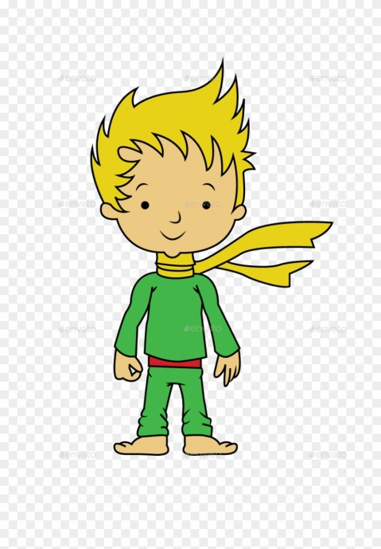
Bonjour les enfants!!!
Bienvenue!
To πάρκο του Μικρού Πρίγκιπα είναι στην Αλσατία.
Η πρωτεύουσα αυτής της περιοχής είναι το Στρασβούργο!

Slide 3
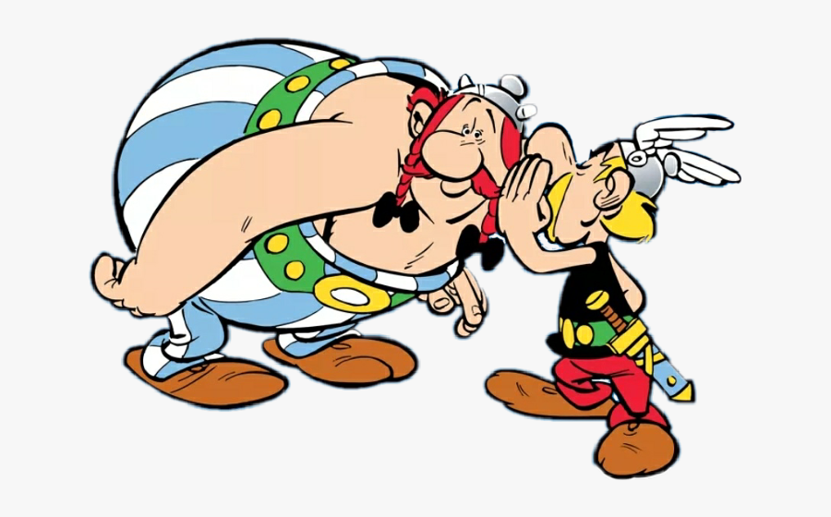
Δεν έχω ιδέα!
Ας ρωτήσουμε τα παιδιά!
Οβελίξ,
Μήπως ξέρεις πού είναι το Στρασβούργο;

Slide 4
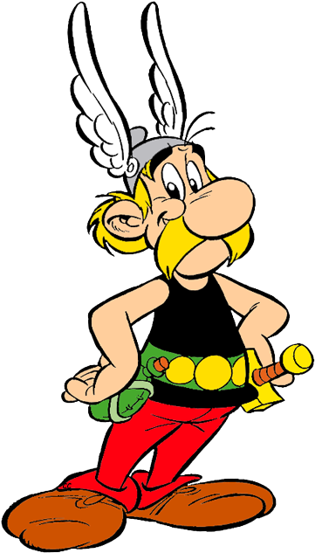
Το Στρασβούργο είναι
A: Στη Γερμανία
B: Στη Γαλλία

Slide 5
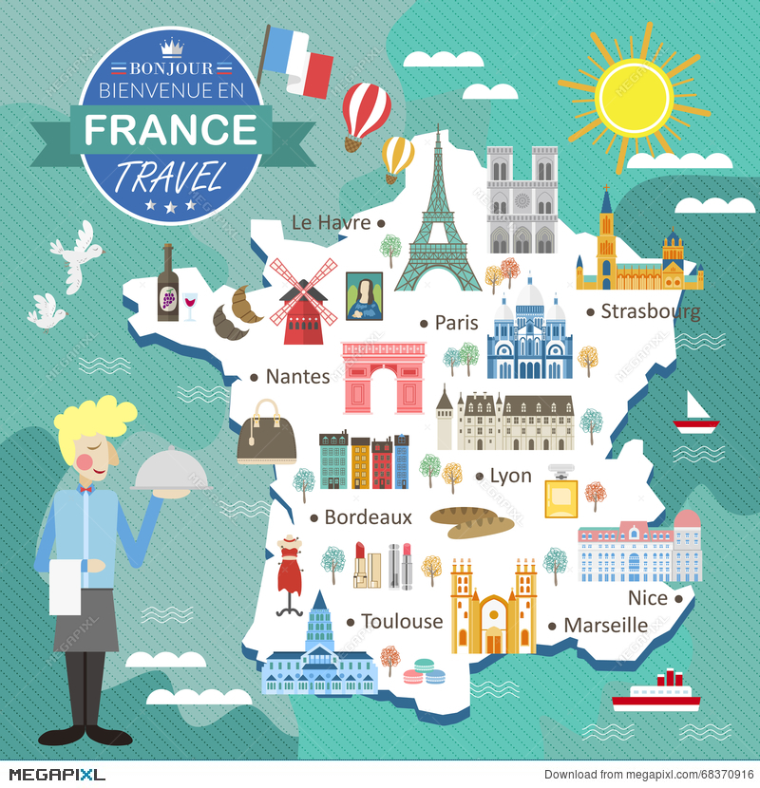
Μπορείτε να βρείτε πού είναι το Στρασβούργο στο χάρτη;

Slide 6
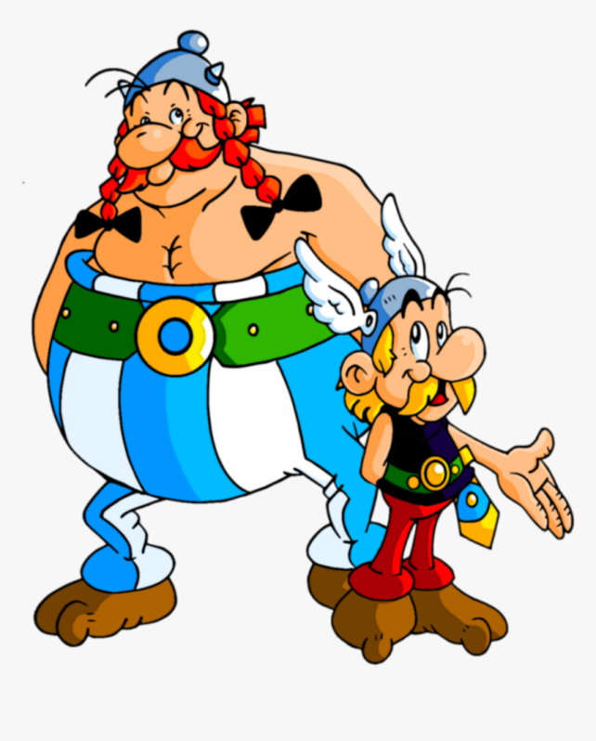
Μια βόλτα στο όμορφο Στρασβούργο
Vous êtes prêts?

Slide 7
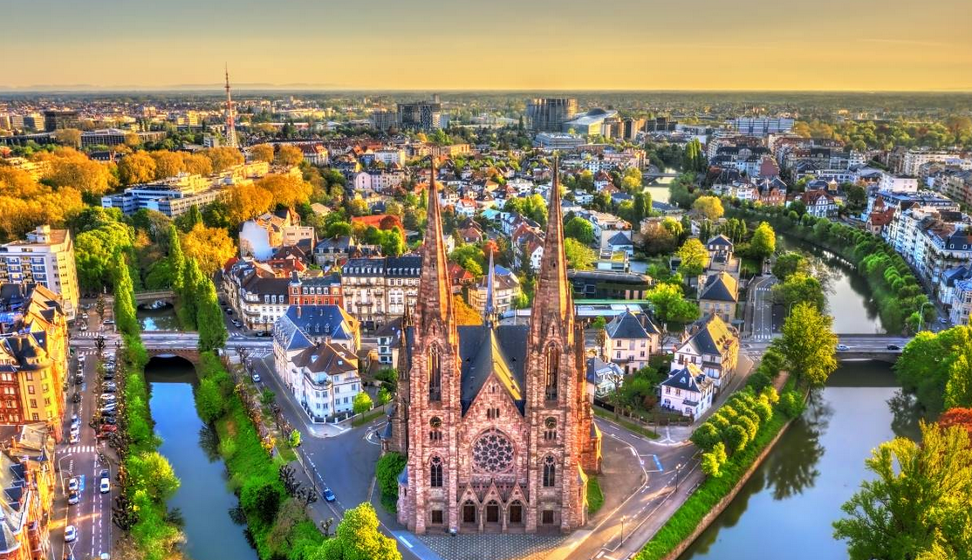
Το Στρασβούργο από ψηλά!

Slide 8
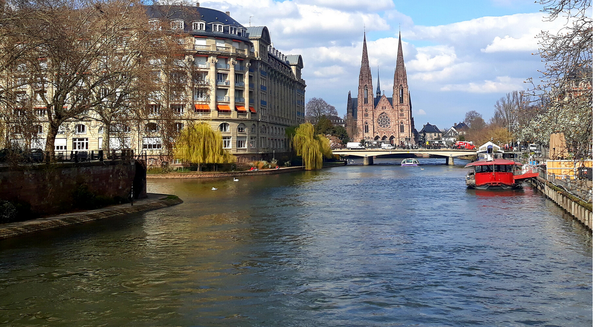
Ο ΠΟΤΑΜΟΣ ΙΛΛ

Slide 9
Mε το καραβάκι θα περάσουμε μπροστά από ιστορικά κτίρια, μουσεία και το Ευρωπαϊκό. Κοινοβούλιο.

Slide 10
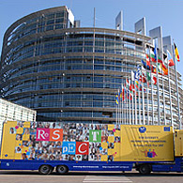
Το Ευρωπαϊκό Κοινοβούλιο
Εκεί οι μεγάλοι παίρνουν σημαντικές αποφάσεις για την Ευρώπη.

Slide 11
Notre Dame de Strasbourg
Θα ανεβούμε 332 σκαλοπάτια για να δούμε την πόλη από ψηλά!

Slide 12
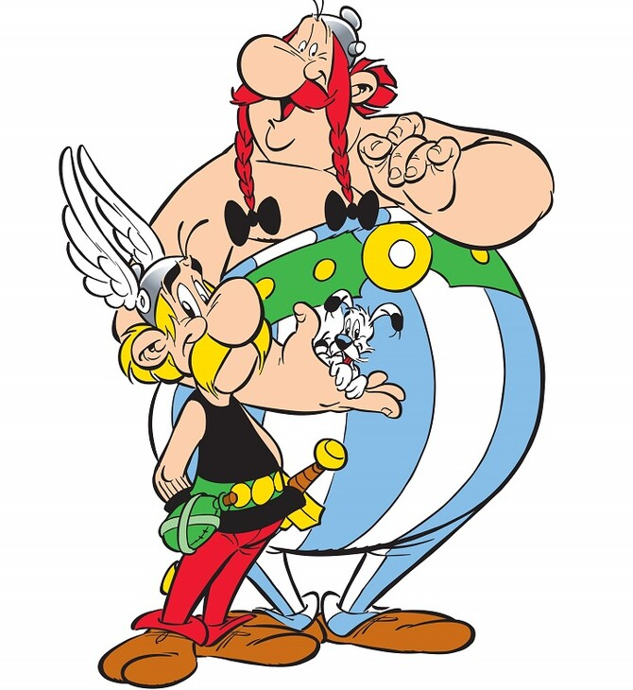
Κάτι μου θυμίζει αυτό το όνομα! Αλλά τι;
Μπορείτε να τον βοηθήσετε;

Slide 13
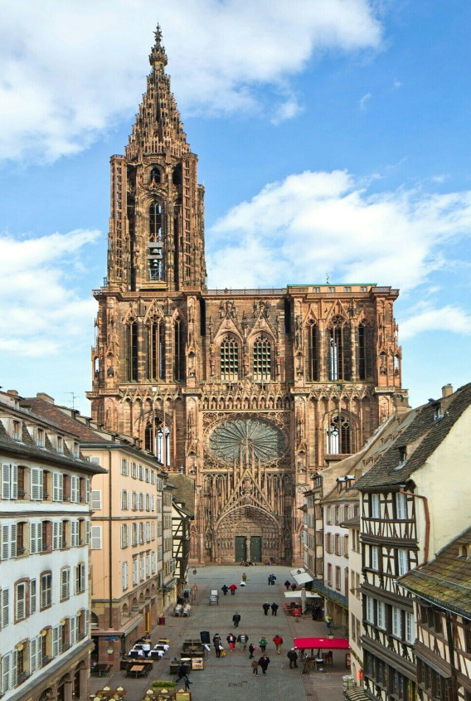
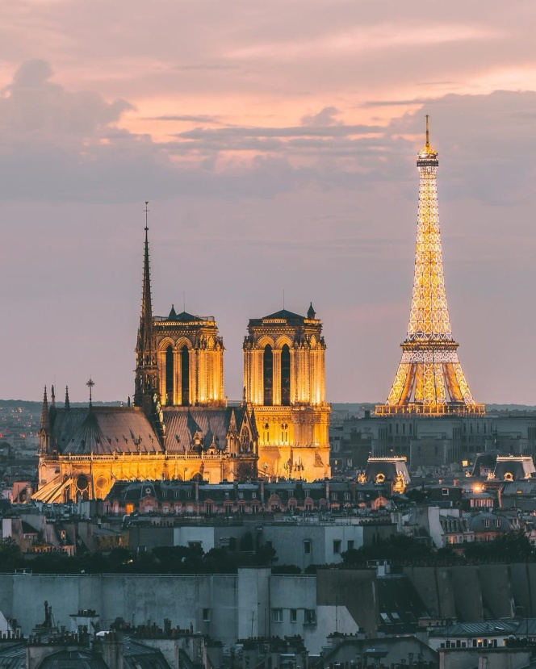
Α. B.
Notre Dame de Strasbourg

Slide 14
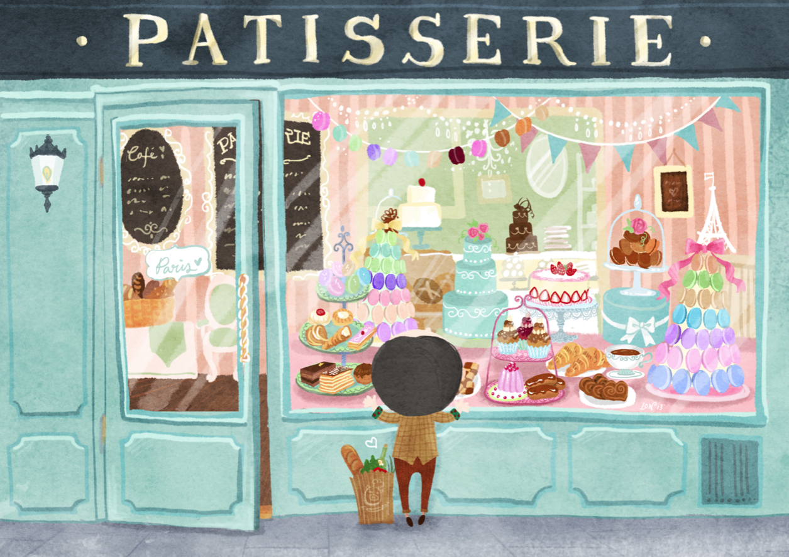
Έξω από τον ναό υπάρχουν πολλά τουριστικά μαγαζιά και ζαχαροπλαστεία όπου μπορούμε να δοκιμάσουμε νοστιμότατα μακαρόν.

Slide 15
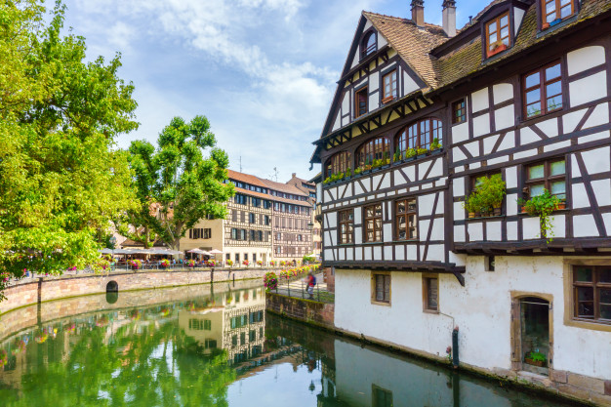
Το ιστορικό κέντρo της πόλης η «Μικρή Γαλλία», είναι πανέμορφο χάρη στα κανάλια, τα ξύλινα σπίτια και τα παραδοσιακά αλσατικά ταβερνάκια.

Slide 16
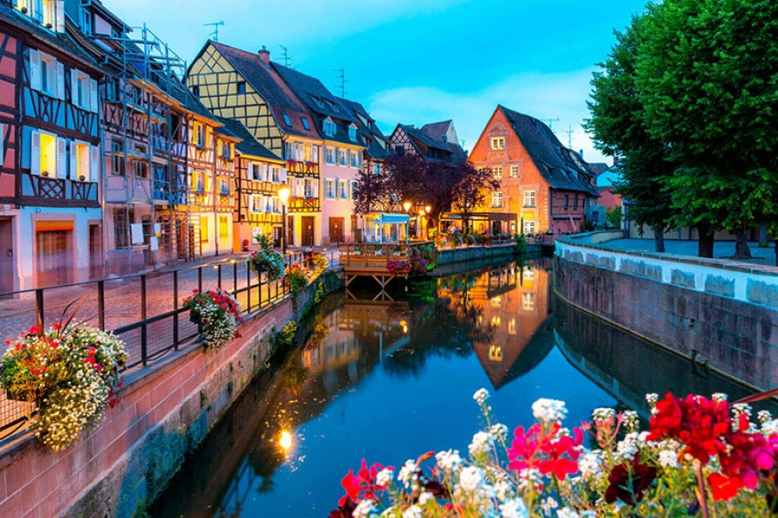

Slide 17
H πλατεία Κλεμπέρ
Η πλατεία βρίσκεται στο κέντρο του Στρασβούργου. Εκεί γίνονται επίσημες τελετές, δημόσιες εκδηλώσεις και διάφοροι εορτασμοί.

Slide 18
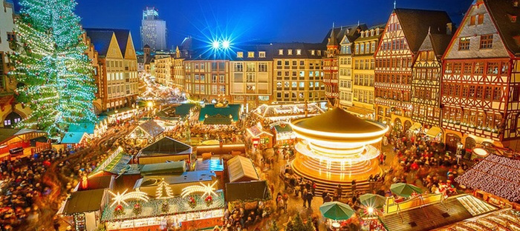
Χριστούγεννα στο Στρασβούργο!

Slide 19
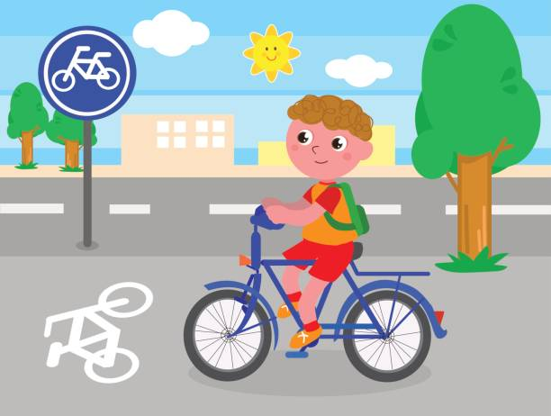
Η πόλη που τα ποδήλατα νικούν τα αυτοκίνητα!

Slide 20
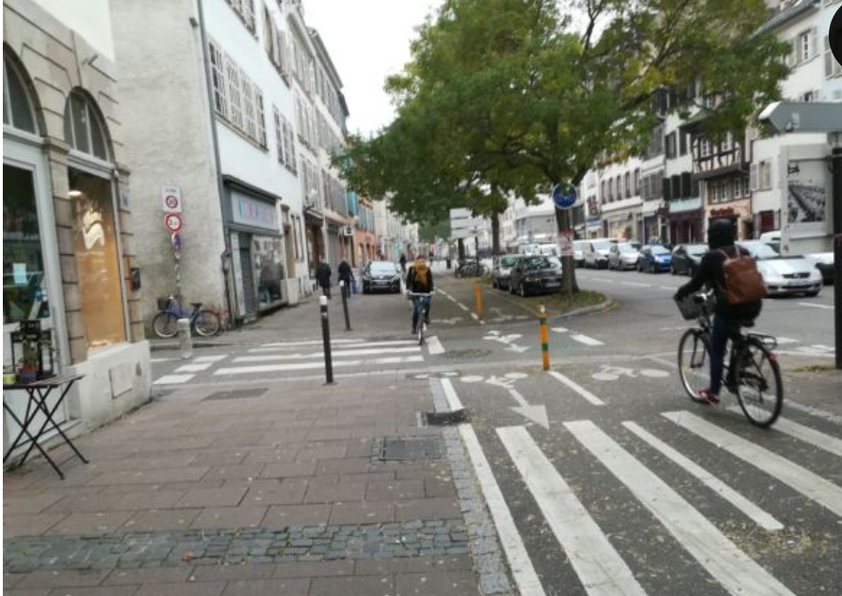
Για ψώνια!
Παντού!
Με το ποδήλατο πηγαίνω στη δουλειά μου!

Slide 21
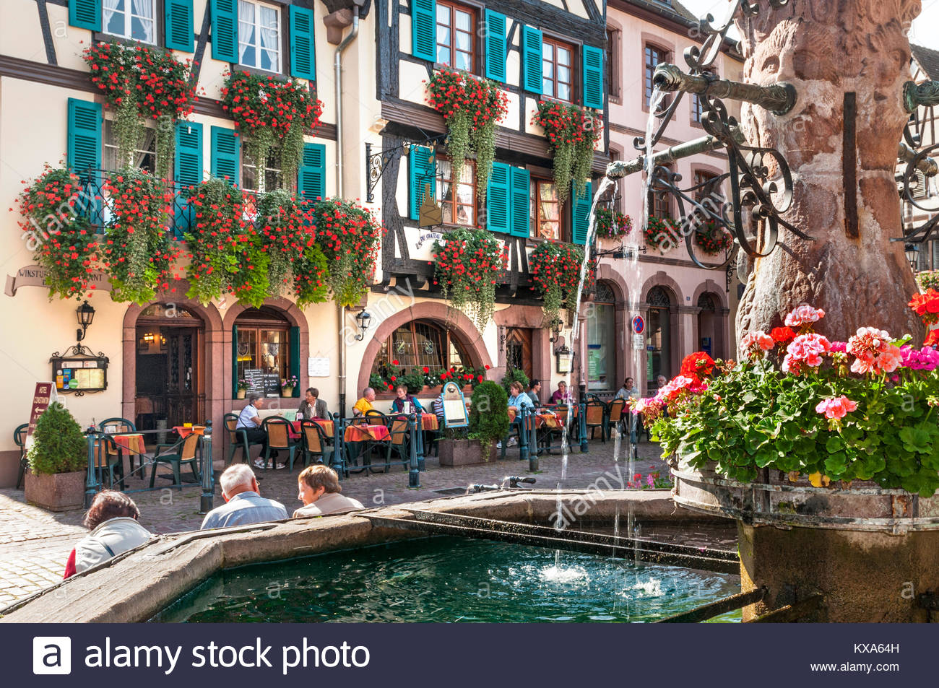
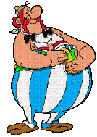
Η βόλτα μου άνοιξε την όρεξη!

Slide 22
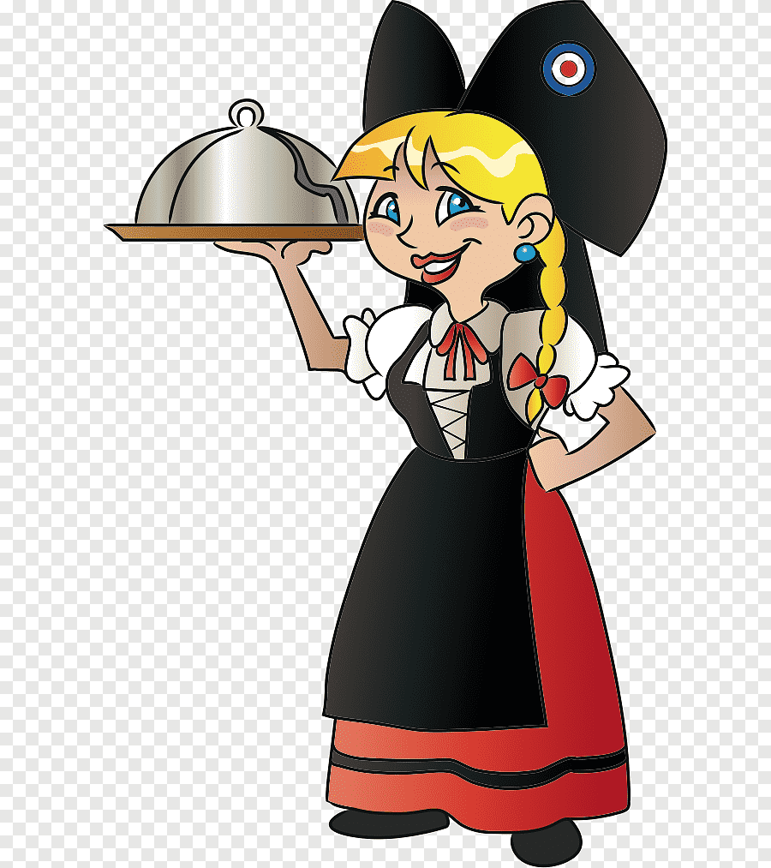
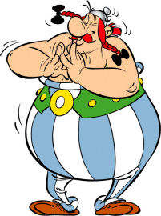
Τι καλό μας προτείνετε;

Slide 23
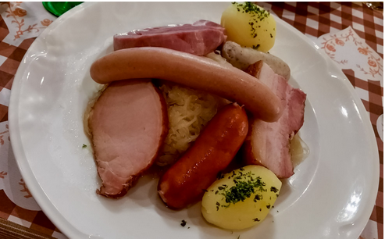
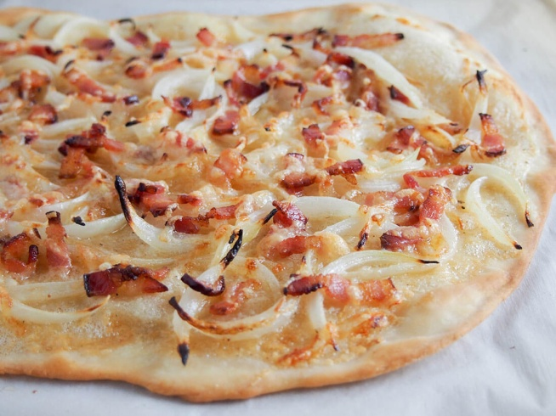
Χοιρινό με ξινολάχανο (choucroute)
H παραδοσιακή πίτσα (tarte flambée)

Slide 24
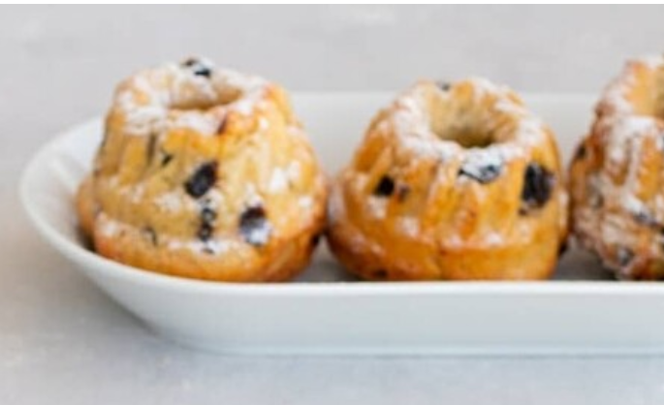
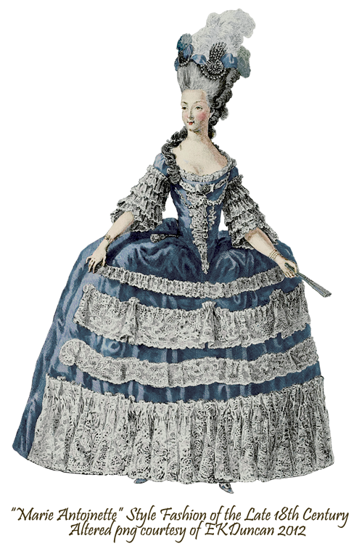
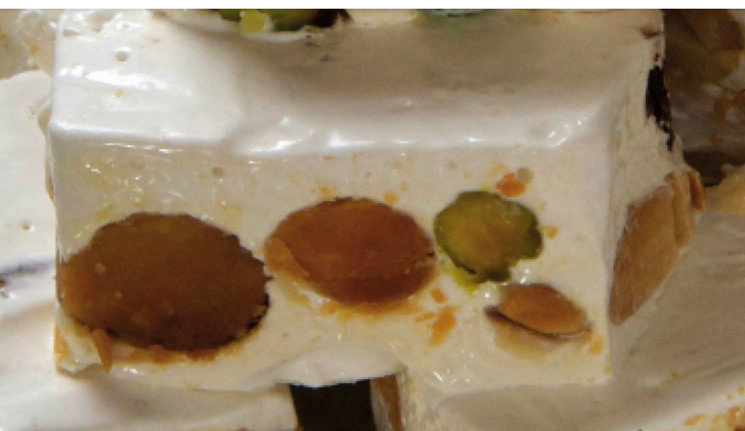
J’adore le kouglof!
Kouglof (κέικ με σταφίδες)
Nougat (Το γαλλικό μαντολάτο)
Η βασίλισσα
Μαρία Αντουανέτα

Slide 25
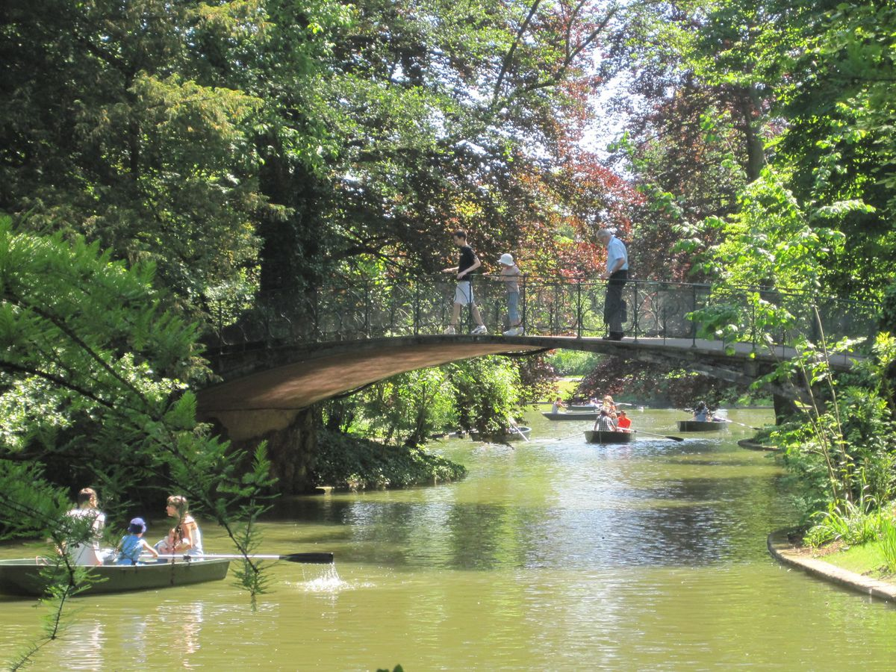
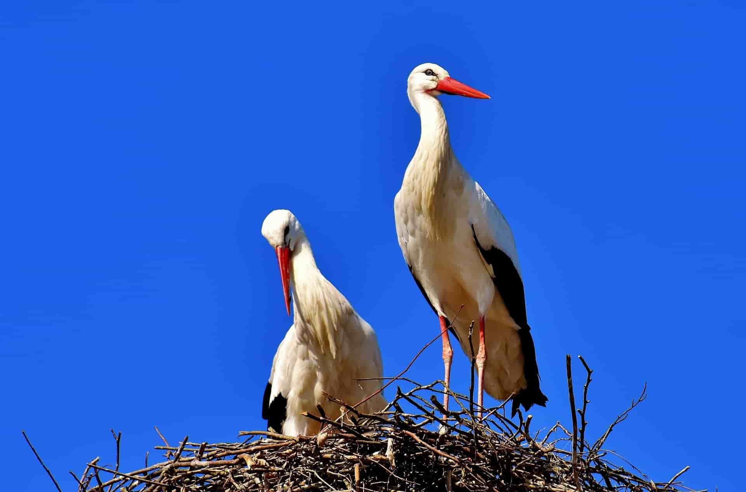
H πόλη έχει ένα όμορφο μεγάλο πάρκο και ένα μικρό ζωολογικό κήπο με σπάνια είδη ζώων, όπου συναντάμε το σύμβολο της Αλσατίας, τον πελαργό. Συμβολίζει την καλή τύχη!

Slide 26
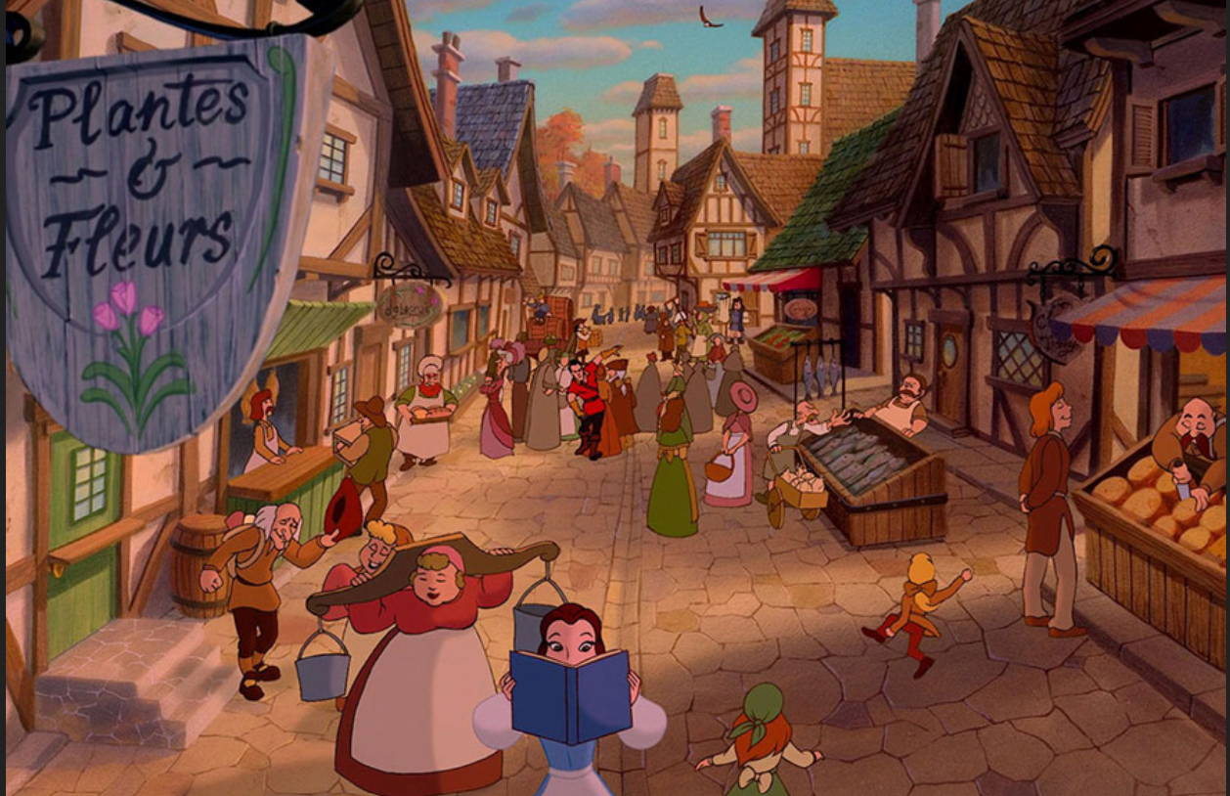
Ποια ταινία κινουμένων σχεδίων σας θυμίζει αυτή η εικόνα;
Την Πεντάμορφη και το τέρας.
Την Παναγία των Παρισίων.

Slide 27
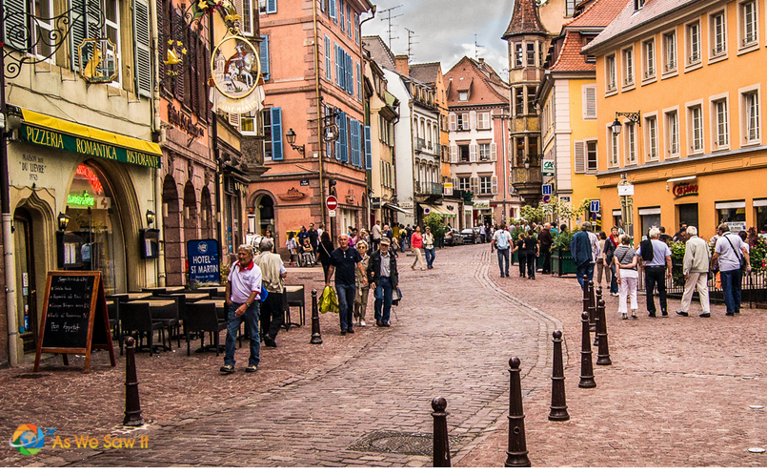
Το μικρό χωριό στην ταινία της Disney “Η Πεντάμορφη και το Τέρας” μοιάζει με μικρογραφία ενός γραφικού χωριού στην Αλσατία, κοντά στο Στρασβούργο!

Slide 28
Η περιοχή που βρίσκεται το Στρασβούργο λέγεται
Β. Αλσατία
Νορμανδία
C. Προβηγκία

Slide 29
Ο ποταμός που περνά από το Στρασβούργο λέγεται
Σηκουάνας
Ιλλ

Slide 30
Α. Την Ιταλία
Το Στρασβούργο συνορεύει με
B. Την Ελλάδα
C. Την Γερμανία

Slide 31
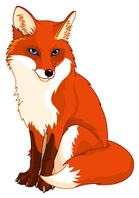
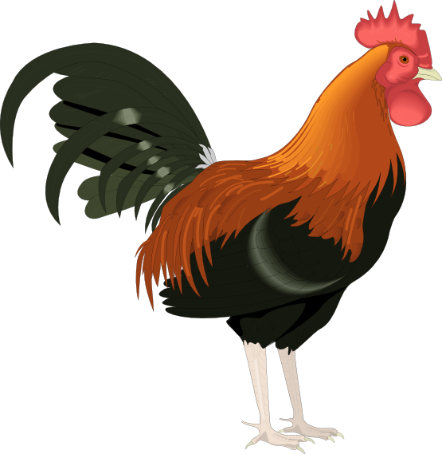
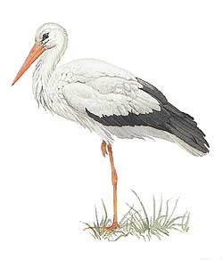
Ποιο από τα παρακάτω ζώα είναι το σύμβολο του Στρασβούργου;
A. Η αλεπού B. Ο κόκορας C. Ο πελαργός

Slide 32
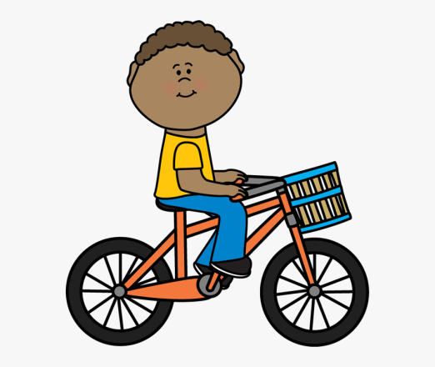
Οι κάτοικοι προτιμούν να κυκλοφορούν με …
A. αυτοκίνητο B. ποδήλατο C. λεωφορείο

Slide 33
Α. Μικρό Παρίσι
Το ιστορικό κέντρο λέγεται
B. Μικρή Γαλλία
C. Μικρή Πλατεία

Slide 34
Ποιο γλυκό δοκίμασα στο Στρασβούργο;
Α. Κρουασάν
Β. Μπισκότα Petit beurre
C. Κέικ με σταφίδες

Slide 35
Au revoir les enfants!

